Slide 1
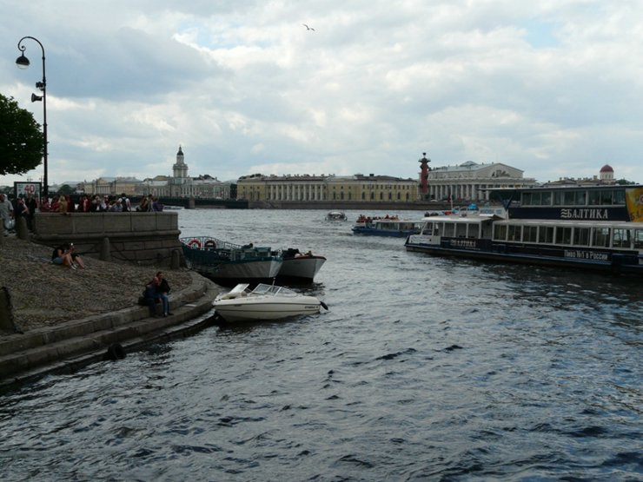
Достопримечательности Санкт-Петербурга

Slide 2
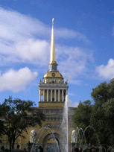
Адмиралтейство
Адмиралтейство – лучший архитектурный памятник Петербурга.
Кораблик на шпиле Адмиралтейства - один из символов города на Неве.
Само слово «адмиралтейство» означает место строительства и ремонта военных судов.

Slide 3
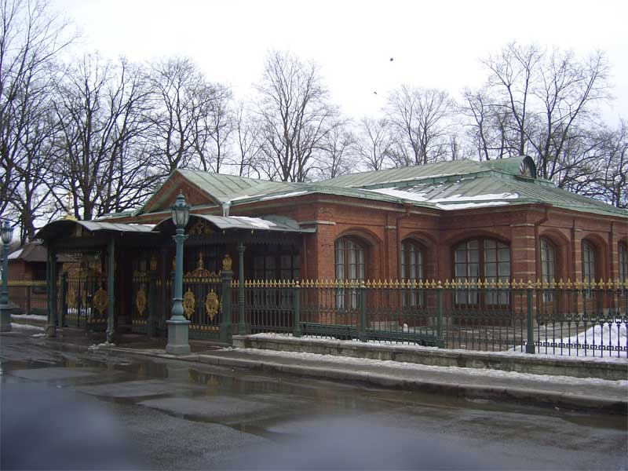
Домик Петра I
Домик Петра I – это единственная деревянная постройка, сохранившаяся с петровских времен.
После закладки Петропавловской крепости, Петр I повелел построить неподалеку от нее дом.

Slide 4
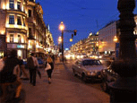
Невский проспект
Невский проспект – главная магистраль и настоящий символ Петербурга.
Невский проспект начинается у Адмиралтейства и заканчивается у Александро-Невской лавры. Его общая протяжённость составляет более четырех километров.

Slide 5
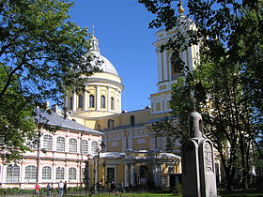
Александро-Невская лавра
В 1710 году началось строительство большого монастыря во имя Александра Невского. Выбор места не случаен – именно здесь согласно легенде произошла в 1240 году знаменитая Невская битва со шведами.
Святой Александр Невский стал вторым после святого Петра покровителем Санкт-Петербурга.

Slide 6
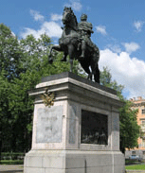
Памятник Петру I
Памятник является первой конной статуей в России, была выполнена еще при жизни Петра скульптором К.Б. Растрелли. Он трудился над памятником 8 лет.
Петр I изображен в одежде римского царя .
Мощный конь выглядит торжественно, как будто гордясь царственным седоком.

Slide 7
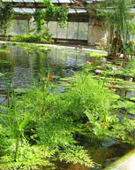
Ботанический сад
Ботанический сад находится в самом центре Петербурга.
По распоряжению Петра I был заложен огород для выращивания и изучения лекарственных растений.
Здесь выращивалось до трехсот видов лекарственных растений, их перерабатывали в лекарственное сырье и снабжали им аптеки.

Slide 8
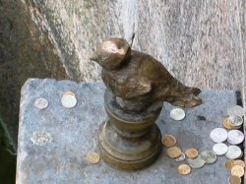
Чижик-Пыжик
Памятник Чижику-Пыжику - один из самых любимых и популярных у жителей города на Неве.
Памятник представляет собой небольшую бронзовую птичку, которая установлена на небольшом пьедестале.
Чижик-Пыжик – одна из самых маленьких скульптур не только в Санкт-Петербурге, но и мире. Высота бронзовой фигурки – всего одиннадцать сантиметров, а вес – около пяти килограмм.

Slide 9
Кондитерская фабрика имени Н.К.Крупской
Крупнейшее предприятие России по производству кондитерских изделий.
Основана 70 лет назад.
В 1996 году фабрика получила международную награду за лучшую торговую марку "Лидер торговли», за шоколад «Мишка на Севере".

